Slide 1
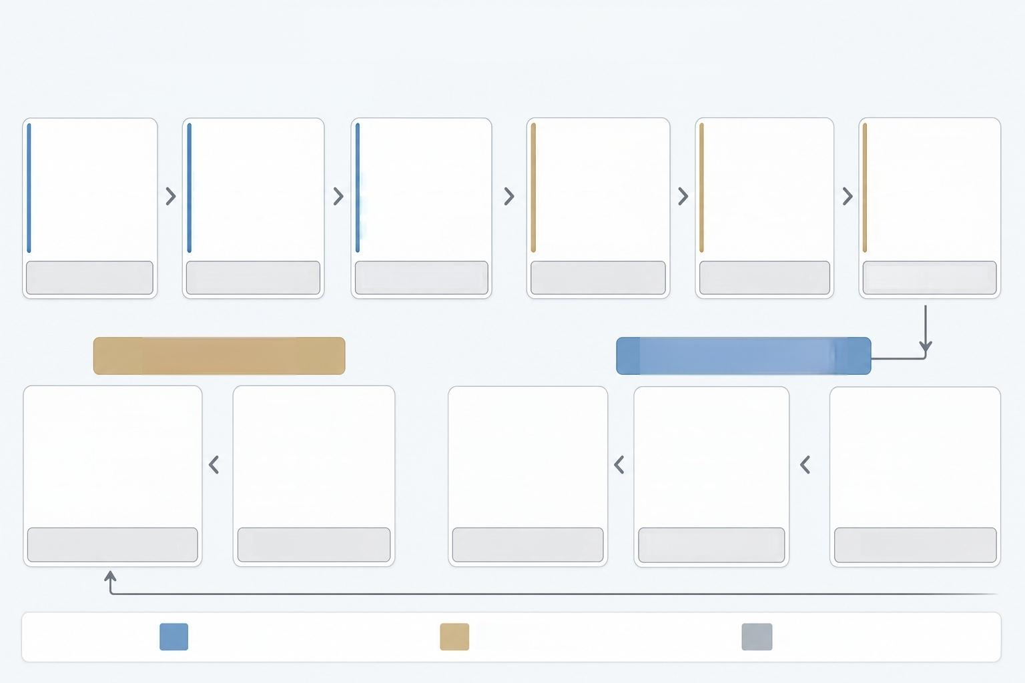

智能选品MVP|AT 品类端到端流程
01 信息采集
02 筛选与机会入库
爬虫程序触发 三信号采集 标准化与可信校验 |  |  | 上新x列表靠前判定 | 业务筛选 机会池入库
·配置品类与站点名单 ·设定爬虫规则 | · 竞品网站 · 社媒舆情 · Az历史相似款销量查询。 | · SKC键归一化与去重 · manifest/crawl_run校验 ·拒收BD串线。 | ·上新类型过滤 · list_rank排序 ·sales/recency分池。 | · AT类目映射 ·排名阀值≤50可配 ·未标定站不进默认池。 | ·写入机会表 ·挂snapshot_row证据 ·可检索可生成草稿。
产出：导入任务 产出:信息集合 产出：干净批次快照 产出：机会候选 产出：优选机会 产出：可操作机会池
04审批与回流
03方案生成与AI建议
写入选款与指标回流 · 同步选款提案system_hub_at ·成稿时长统计 ·上架后GMV 可关联。 | 负责人审批 ·通过/驳回必填原因 ·审批页不展示埋点文案 ·高亮风险与库存。
AI建议
· 四档建议推/谨慎/ MTO/不建议
· gates事实
· 可override填因。
产出：AI建议结论
决策/审批节点
成本与可生产性 · BOM×5与竞品价带 ·库存深度代理 ·标记有无成本优势。 | 选品方案草稿 ·参考款/改款点/ 面料廓形颜色 ·现货或MTO意向。
产出：选款提案+指标 产出：审批结果
处理节点
产出：定价+可生产结论 产出：方案草稿
产出/结果

Slide 2

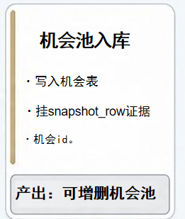
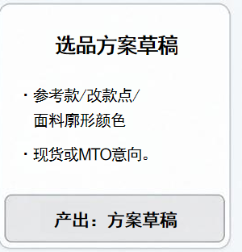
智能选品MVP|AT 品类端到端流程
01 信息采集
02 找款与方案生成
爬虫程序触发 三信号采集 |  |  | 上新 x 流行款 | 机会池入库
·配置品类与站点名单 ·设定爬虫规则 | · 竞品网站 · 社媒舆情 · Az历史相似款销量查询。 |  | ·上新类型过滤 · list_rank排序 ·sales/recency分池。 |  | ·写入机会表 ·挂snapshot_row证据 ·机会id。
产出：导入任务 产出:信息集合 产出：机会候选 产出：可增删机会池
04审批与回流
03 AI审核
写入选款与指标回流 · 同步选款提案system_hub_at ·成稿时长统计 ·上架后GMV 可关联。 | 负责人审批 ·通过/驳回，记录原因 ·高亮风险与库存信息供参考。
AI审核
· 建议推/谨慎/MTO/不建议
· gates事实
· 阐述审核建议。
产出：AI审核建议结论
决策/审批节点
成本与可生产性 · BOM 与竞品价带 ·自动查询库存数据 ·标记有无成本优势。 | 选品方案草稿 ·参考款/改款点/ 面料廓形颜色 ·现货或MTO意向。
产出：选款提案+指标 产出：负责人审批结果
处理节点
产出：定价建议+可生产性 产出：方案草稿
产出/结果

